Slide 1

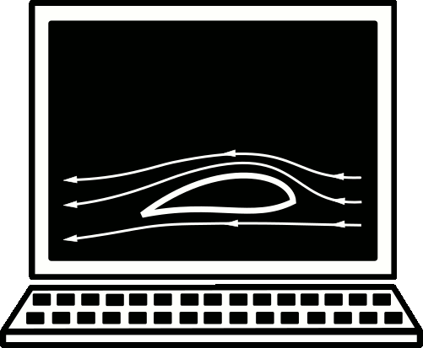

Спецсеминар
“Индустриальная Математика”
Кафедра Вычислительных Методов
Лаборатория Индустриальной Математики

Slide 2
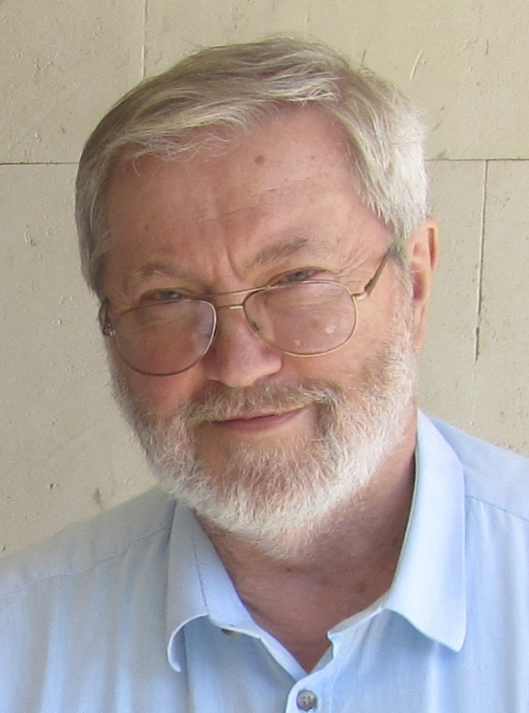
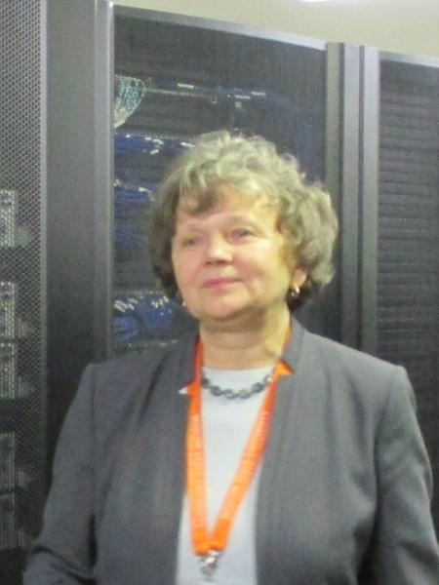
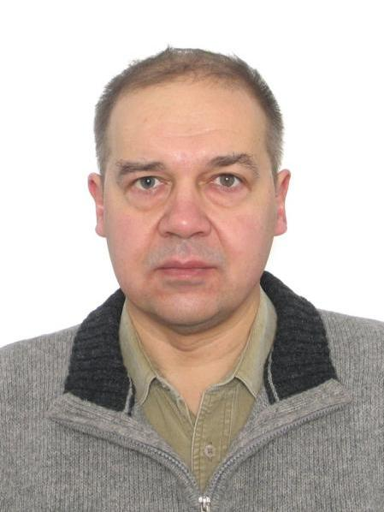
Научные руководители спецсеминара
Головизнин Василий Михайлович
д.ф.-м.н., профессор кафедры ВМ
Попова Нина Сергеевна
к.ф.-м.н., доцент кафедры СКИ
Хапаев Михаил Михайлович
к.ф.-м.н., доцент кафедры ВМ
https://istina.msu.ru/profile/gol/
https://istina.msu.ru/profile/nnpopova/
https://istina.msu.ru/profile/mkhap/

Slide 3
Основные направления исследований
Фундаментальные исследования в численных методах
Масштабирование численных методов
Математическое моделирование физических процессов
Улучшение используемых разностных схем (н: повышение порядка аппроксимации или улучшение дисперсионных свойств).
Обобщение используемых разностных схем на неструктурированные (схема КАБАРЕ на треугольных и тетраэдральных сетках) и подвижные лагранжевы сетки.
Распараллеливание разработанных разностных схем на системы с распределенной памятью (MPI).
Распараллеливание разработанных разностных схем на видеокарты (CUDA).
Расчет индустриальных задач на суперкомпьютерах МГУ и серверах лаборатории Индустриальной Математики.
Использование разработанных численных методов для решения различных задач индустриальной математики:
Вычислительная океанология
Турбулентная термоконвекция
Задачи взаимодействия жидкости и газа с упругими телами
Вибрационное горение
Расчет трансзвуковых течений

Slide 4
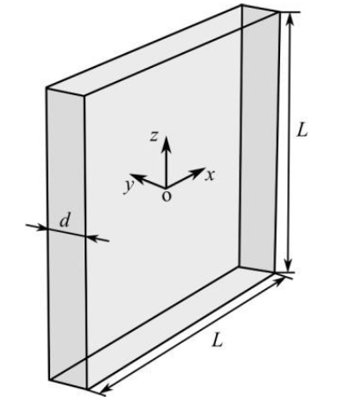
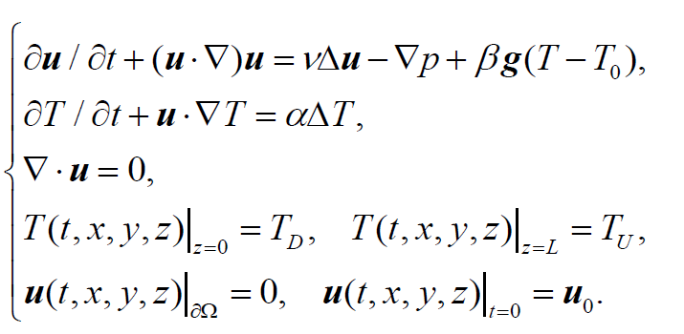
Турбулентная термоконвекция
Для моделирования процесса термоконвекции используются уравнения Навье-Стокса для несжимаемой жидкости в приближении Буссинеска:
Отличительная особенность задачи – необходимость проводить расчеты на подробных трехмерных сетках, что возможно лишь с использованием суперкомпьютеров

Slide 5
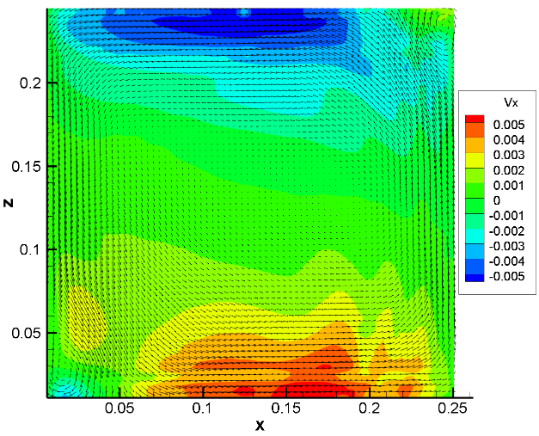
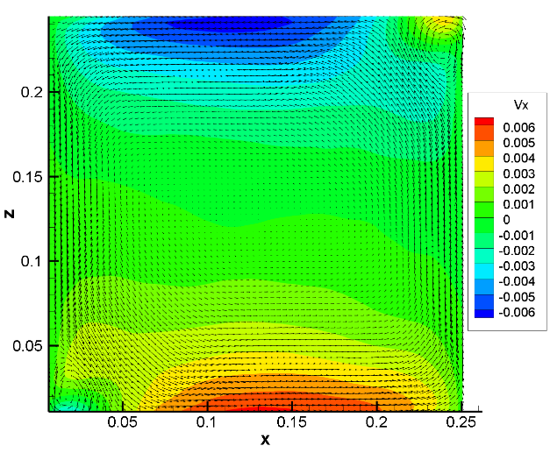
Турбулентная термоконвекция
Результаты расчетов сравниваются с реальными экспериментальными данными

Slide 6
Взаимодействие жидкости и упругих тел
Особенность задачи – как течение жидкости влияет на колебание тела, так и колебание тела влияет на течение жидкости => нужны бесшовные алгоритмы математического моделирования, учитывающие взаимодействие объектов, отвечающих разным физическим законам
Физический эксперимент
Сложные неструктурированные сетки

Slide 7
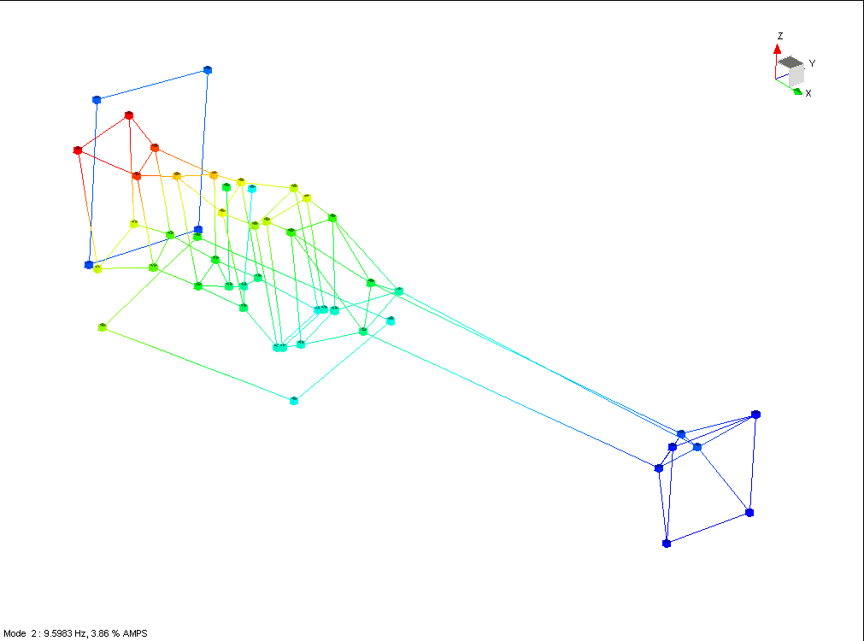
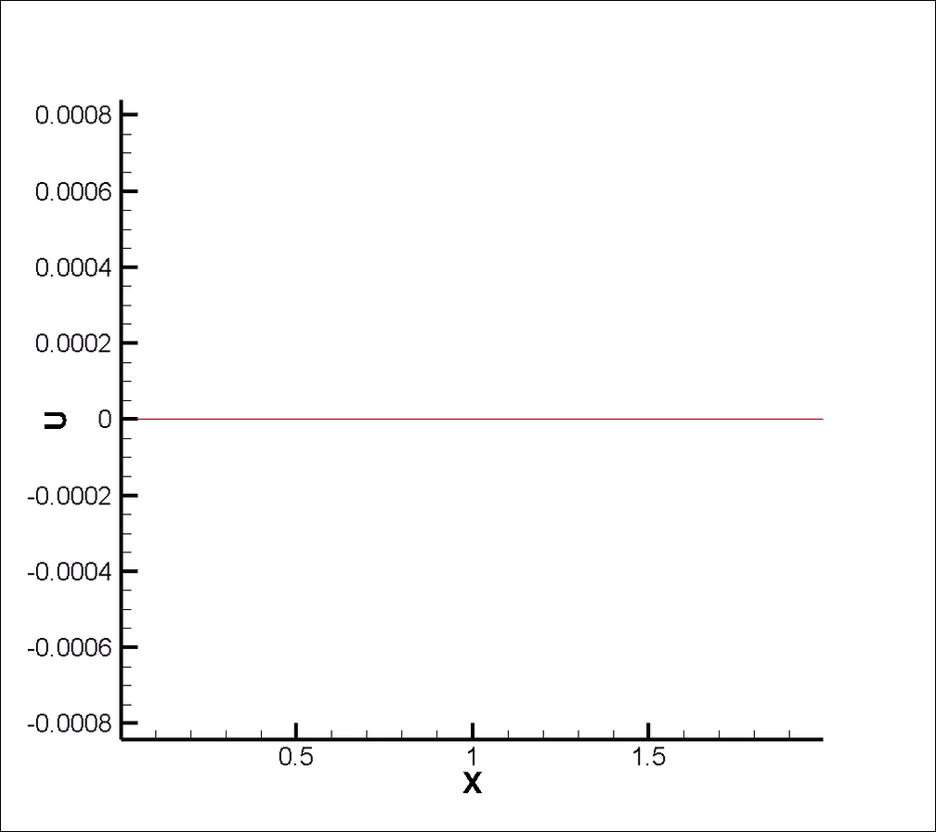
Взаимодействие жидкости и упругих тел
Колебания подвижного канала
Распространение колебаний на стыке жидкости и упругого тела

Slide 8
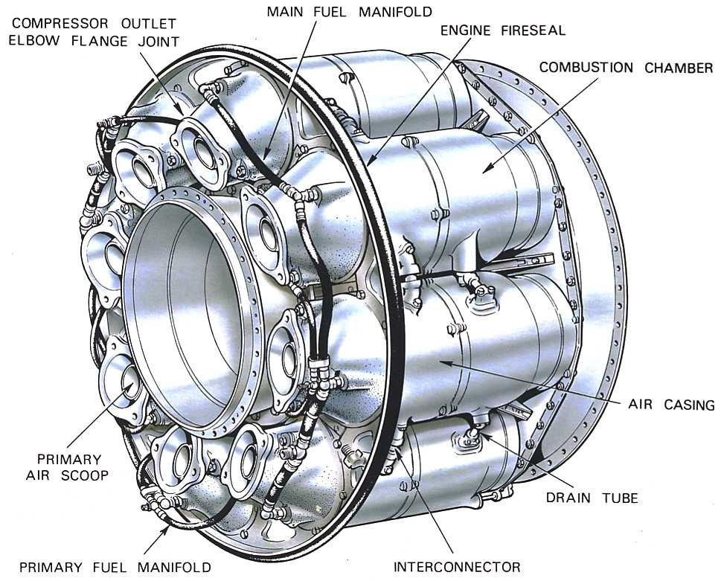
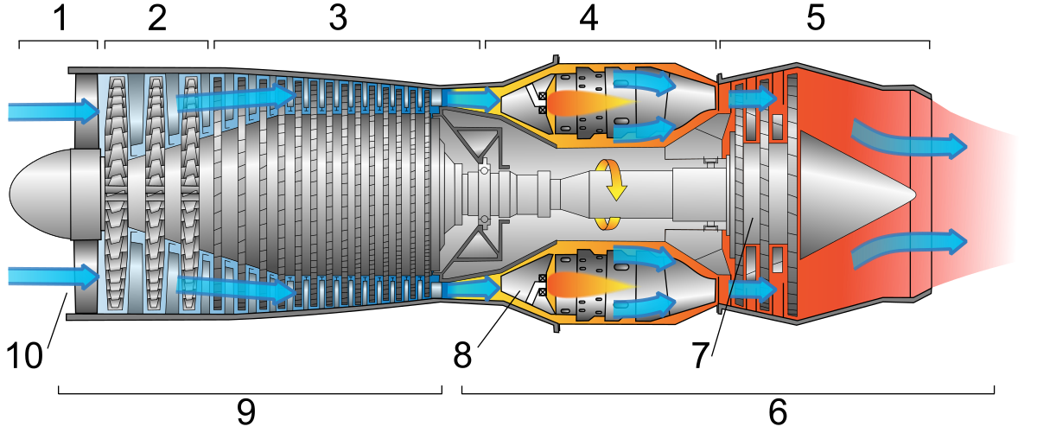
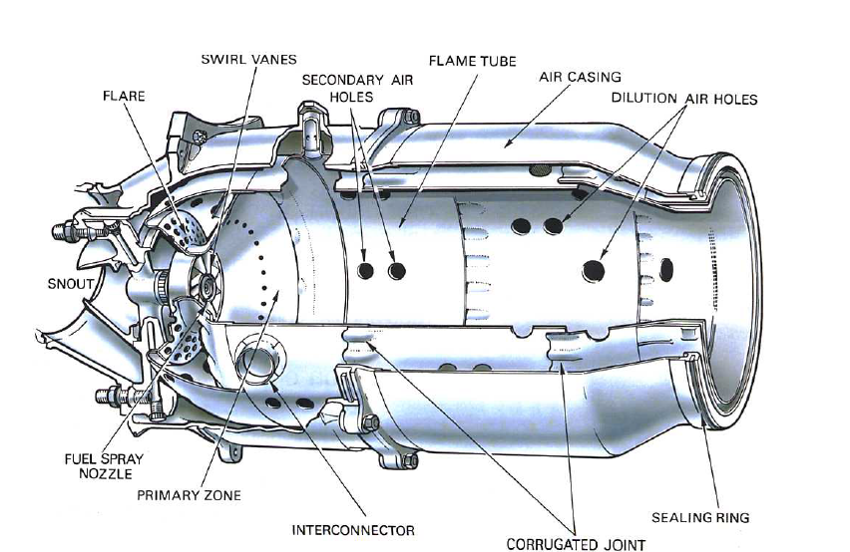
Вибрационное горение
Турбина
Множество камер сгорания
Начинать стоит с моделирования термоакустической неустойчивости в одиночной камере сгорания.
Камера сгорания

Slide 9
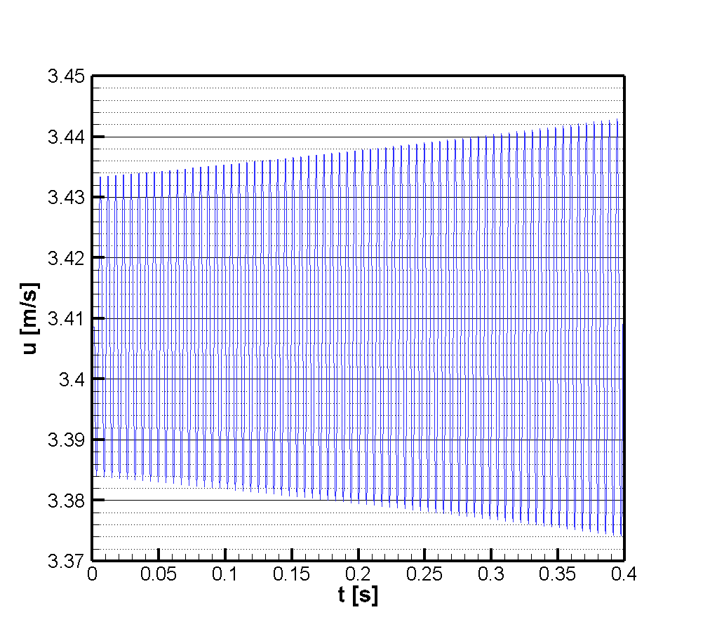
Вибрационное горение
Для предсказания термоакустической неустойчивости важно использовать бездиссипативные (без схемной вязкости) схемы.
Большая часть широко используемых схем такую задачу решить не может!
Также необходимо использовать сложные модели горения
Тесное сотрудничество с физиками
Нарастание колебаний газа в камере сгорания

Slide 10
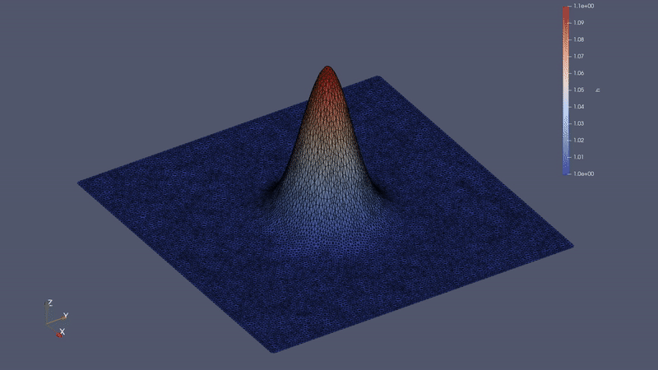
Расчеты на неструктурированных сетках
Пример неструктурированной треугольной сетки
Пример расчета для уравнений мелкой воды на неструктурированной треугольной сетке
Задачи на неструктурированных сетках требуют серьезных навыков программирования

Slide 11
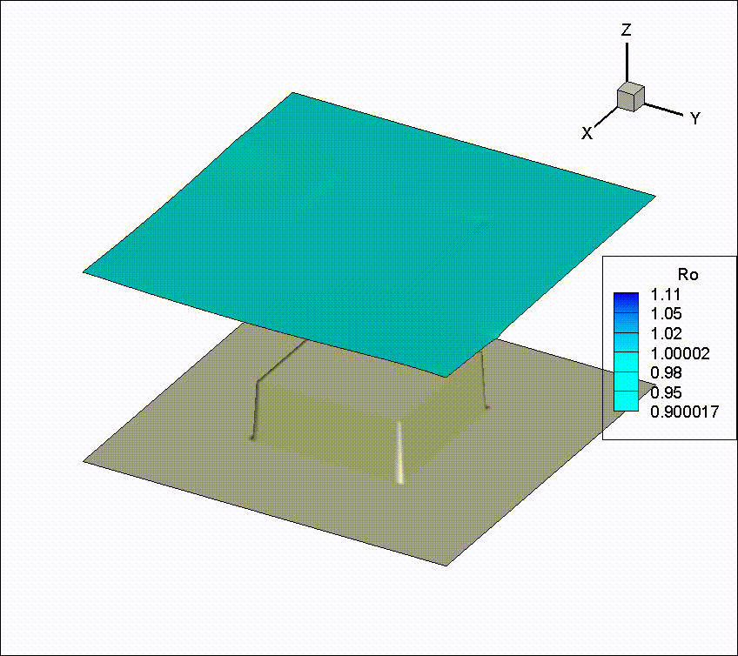
Вычислительная океанология
С 2016 года в лаборатории индустриальной математики ведутся разработки новой математической модели динамики жидкости со свободной поверхностью.
Областью моделирования в задачах вычислительной океанологии могут быть как локальные акватории морей, так и весь мировой океан.
Качественное моделирование динамики жидкости больших акваторий накладывает серьезные требования к математической модели и необходимость написания эффективно распараллеленных программ, работающих на суперкомпьютерах.

Slide 12
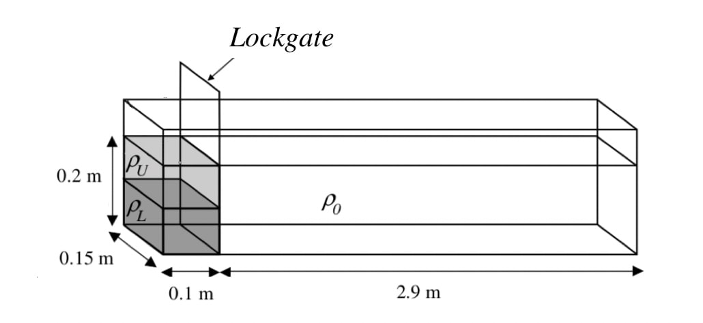
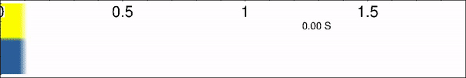
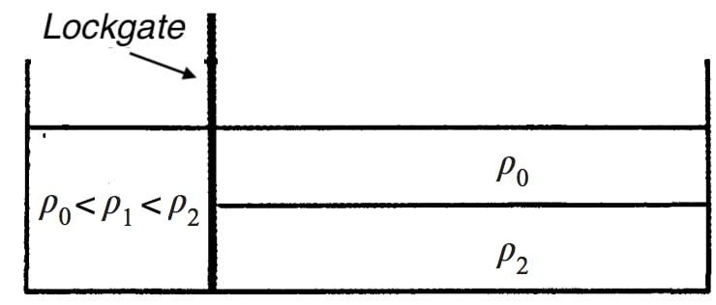
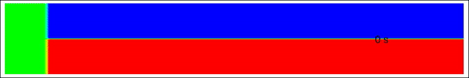
Лабораторные эксперименты
Постановка задач
Результаты моделирования

Slide 13
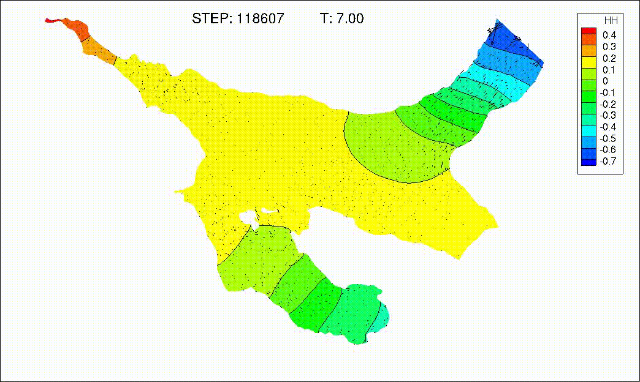
Белое море
Получаемая при моделировании динамика жидкости в акваториях позволяет оценивать масштабы распространения загрязнений (разлив нефти, радиоактивных веществ) и предсказывать климатические изменения.
Приливная динамика в Белом море

Slide 14
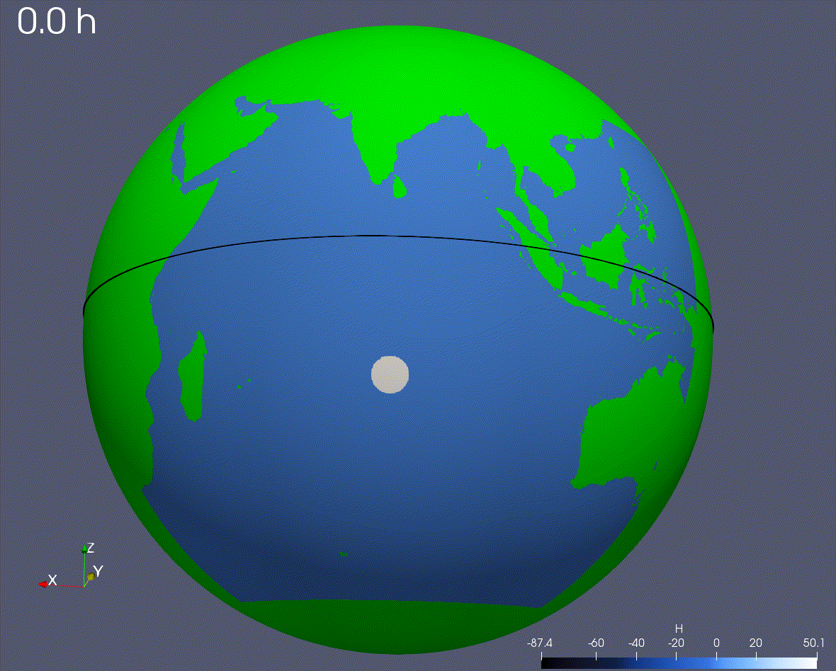
Цунами
Расчеты на поверхности земного шара – ресурсоемкая задача, требующая учета рельефа дна мирового океана и береговых линий.
Моделирование цунами позволяет оценить силу подходящих к берегам волн, для оценки потенциальных разрушений.
Распространение цунами в Индийском океане

Slide 15

Исследование свойств разностных схем
Интерактивная версия атласа схем на различных шаблонах выложена на сайте лаборатории http://lim.cs.msu.ru/index.php?id=86
При исследовании свойств схем активно использовались системы символьных вычислений (Wolfram Mathematica, MatLab)

Slide 16




Гранты и сотрудничество
На данный момент участники спецсеминара работают по нескольким грантам:
РНФ 18-11-00163 “Разработка иерархии математических моделей нового поколения для решения задач вычислительной океанологии на основе гиперболической декомпозиции и балансно - характеристического подхода”
РНФ 19-11-00104 “Новые подходы к разработке алгоритмов решения задач механики сплошных сред для вычислительных систем сверх высокой производительности”
РФФИ 20-31-90084 “Метод КАБАРЕ на треугольных и тетраэдральных расчетных сетка”
РФФИ 20-31-90037 “Консервативные разностные схемы нового поколения для задач взаимодействия деформируемых тел с потоками жидкости и газа”
Кроме того, ведется сотрудничество и выполняются НИРы для таких организаций как:
Институт Проблем Безопасного Развития Атомной Энергетики (ИБРАЭ) РАН
Институт Прикладной Математики (ИПМ) имени М.В. Келдыша РАН
ОДК “Авиадвигатель”
Опытное Конструкторское Бюро Машиностроения имени И.И.Африкантова

Slide 17
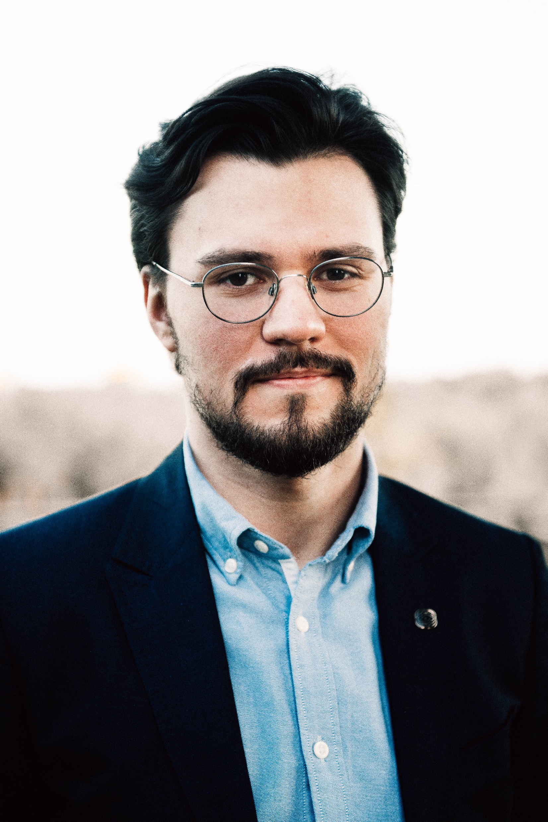
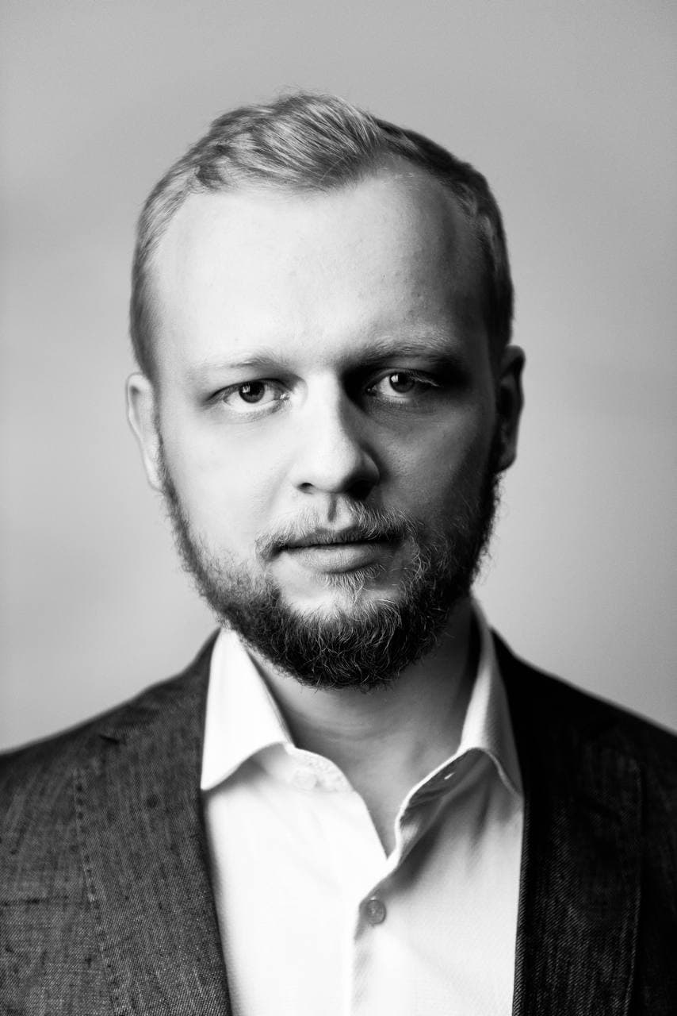
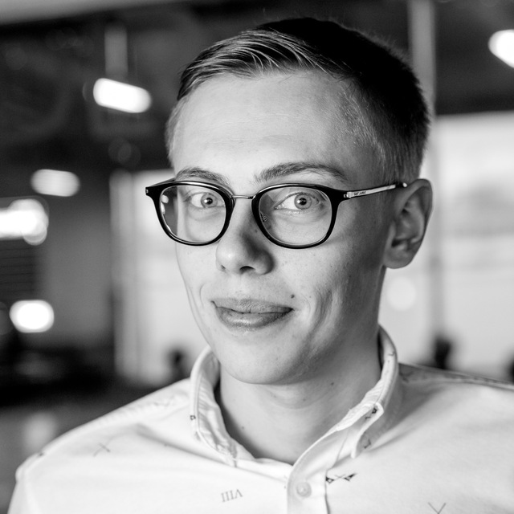
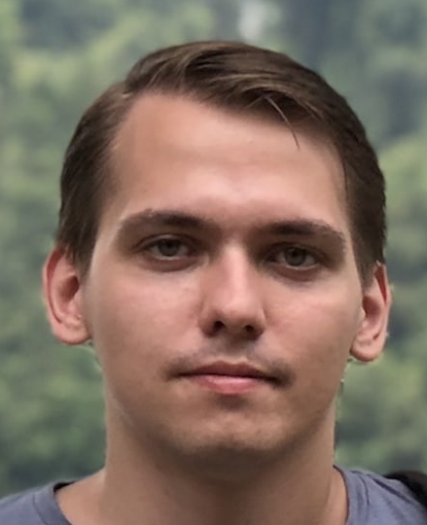
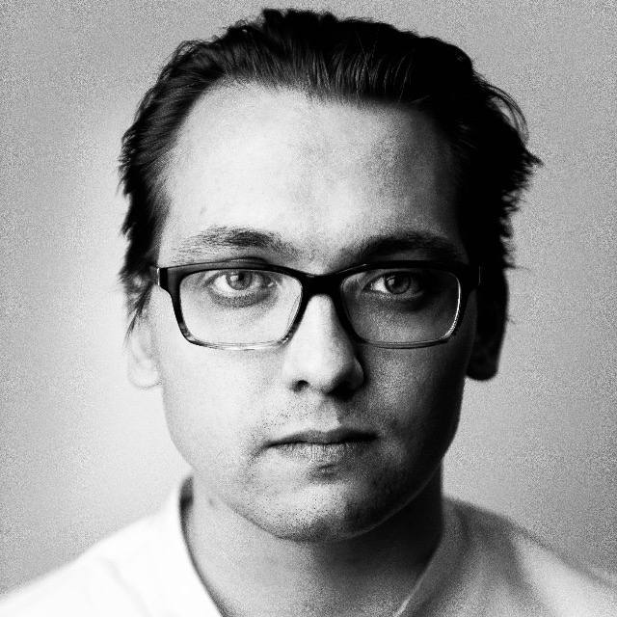
Контактная информация
Головизнин Василий Михайлович
д.ф.-м.н., профессор кафедры ВМ
Афанасьев Никита Александрович
аспирант кафедры ВМ
(вибрационное горение, взаимодействие жидкости и газа с упругими телами)
https://istina.msu.ru/profile/gol/
gol@ibrae.ac.ru
https://istina.msu.ru/profile/Gandiken/
vmnaf@cs.msu.ru
tg: @CitadelMeister
Горбачев Даниил Юрьевич
аспирант кафедры ВМ
(схемы на треугольных и тетраэдральных сетках)
Колокольников Алексей Михайлович
аспирант кафедры ВМ
(исследование свойств разностных схем)
https://istina.msu.ru/profile/alexeykolokolnikov/
https://istina.msu.ru/profile/gorbdan/
alexeykolokolnikov@gmail.com
tg: @akolokolnikov
gorbachev-daniil@inbox.ru
tg: @gorbdan
Майоров Павел Александрович
аспирант кафедры ВМ
(вычислительная океанология)
Майоров Петр Александрович
аспирант кафедры ВМ
(вычислительная океанология)
https://istina.msu.ru/profile/maiorpa/
https://istina.msu.ru/profile/maiorpe/
pavel.a.mayorov@gmail.com
tg: @maiorpa
maiorpe@tut.by
tg: @maiorpe

